Slide 1
Муниципальное автономное дошкольное образовательное учреждение «Детский сад № 49»
Фотоотчёт
спортивно-музыкального развлечения
«Веселая прогулка»
Для детей 2-3 лет
Проведено в рамках реализации проекта «Первые шаги к значку ГТО»
Выполнила:
Андронова Ольга Алексеевна
Клям Нина Ивановна
Казакова Татьяна Викторовна
Березники 2022

Slide 2
Цель: Учить самостоятельности и инициативности в действиях.
Задачи:
1. Закреплять основные виды движений.
2. Развивать внимание и ловкость.
3. Создавать эмоциональный и положительный настрой.

Slide 3
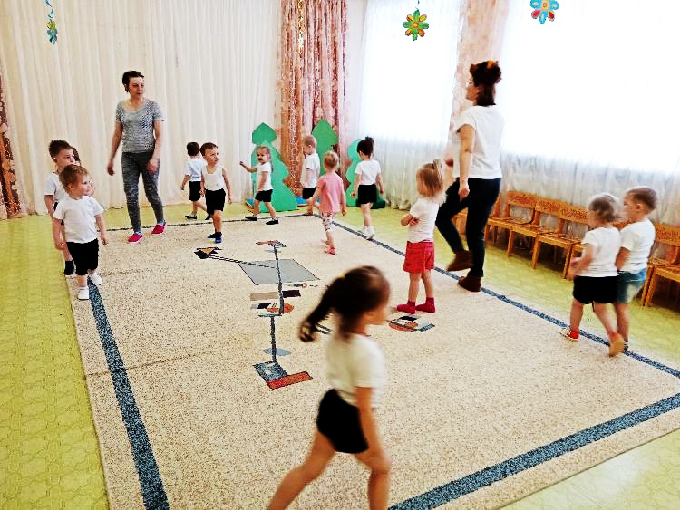
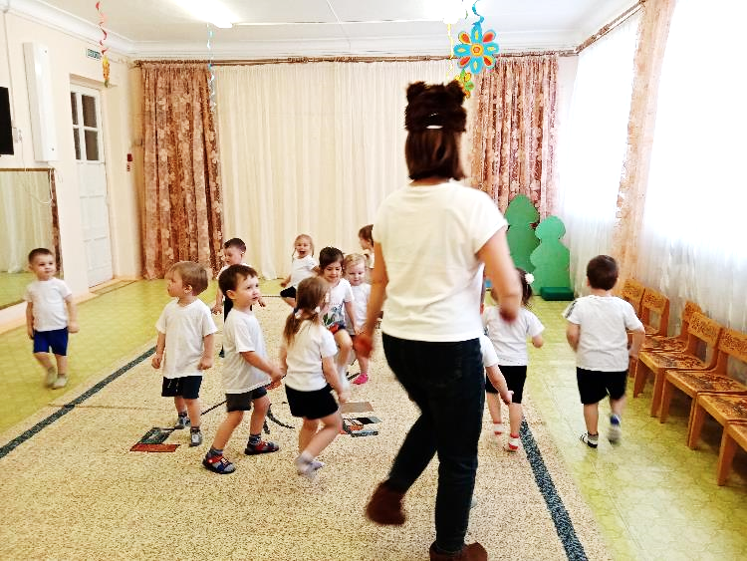
Игровое упражнение «Весело шагаем и бегаем»

Slide 4
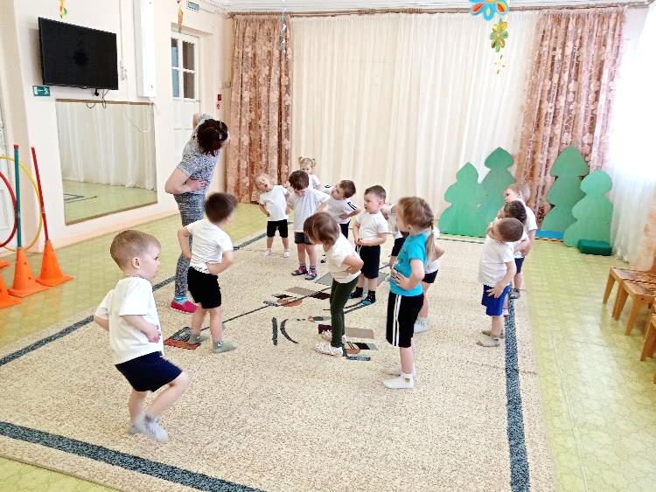
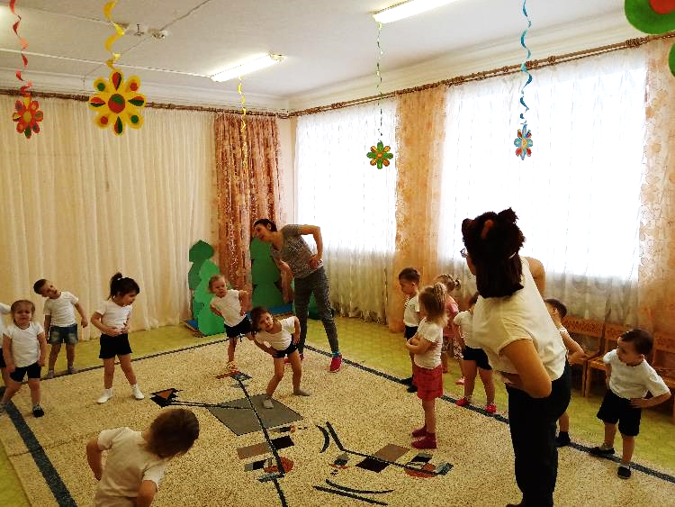
Игровое упражнение «Вправо – влево наклонись»

Slide 5
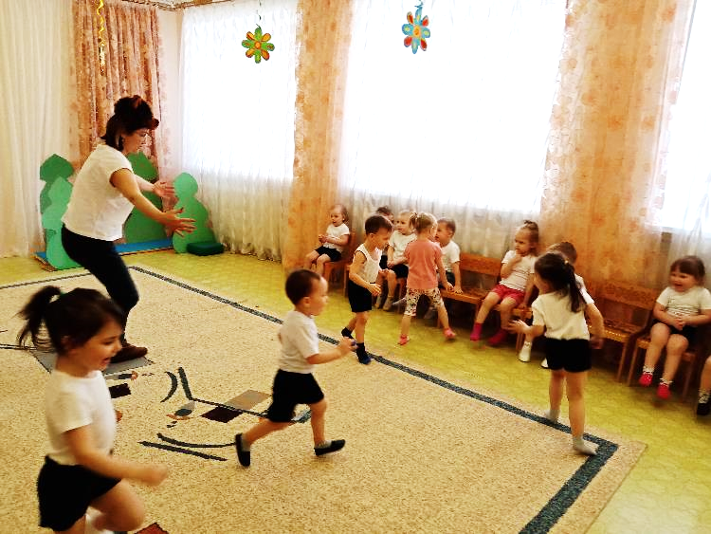
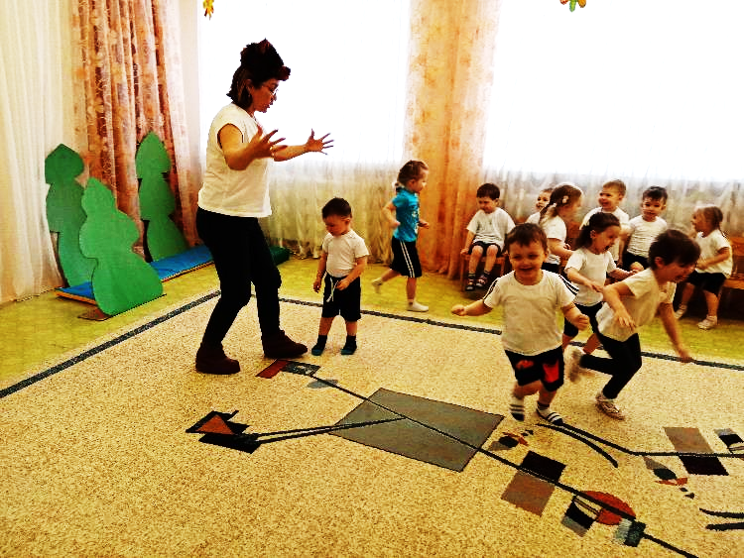
Подвижная игра «Мишка, мишка, хватит спать»

Slide 6
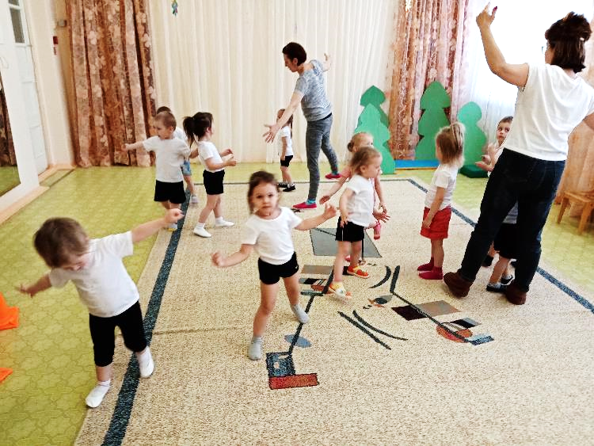
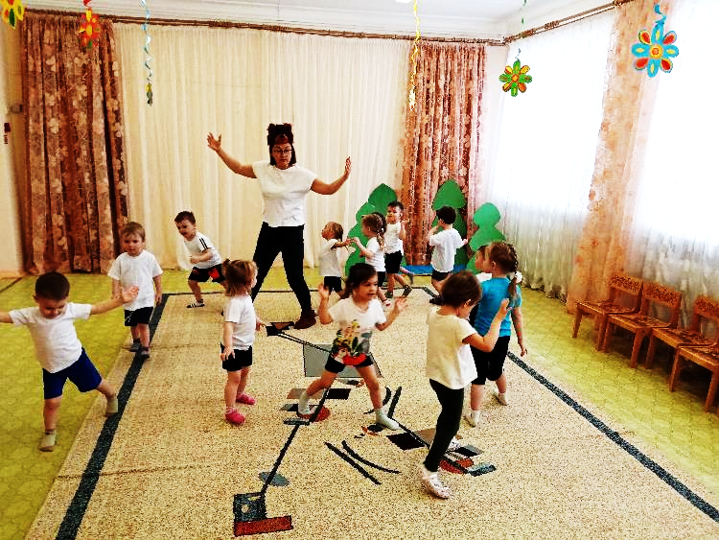
Игровое упражнение «Мишки косолапые»

Slide 7
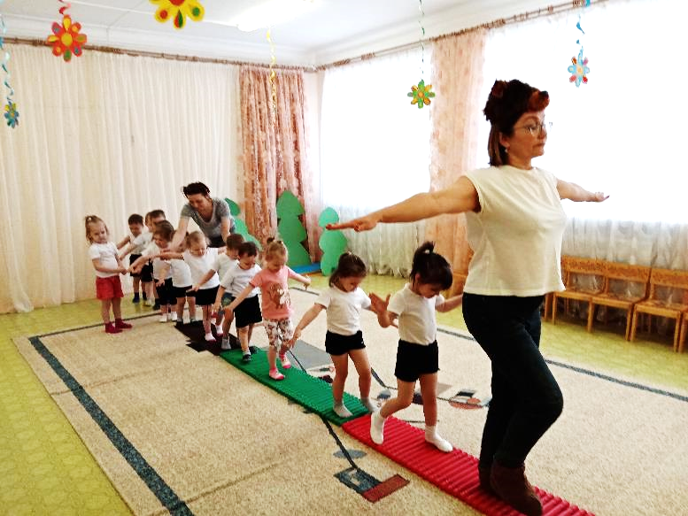
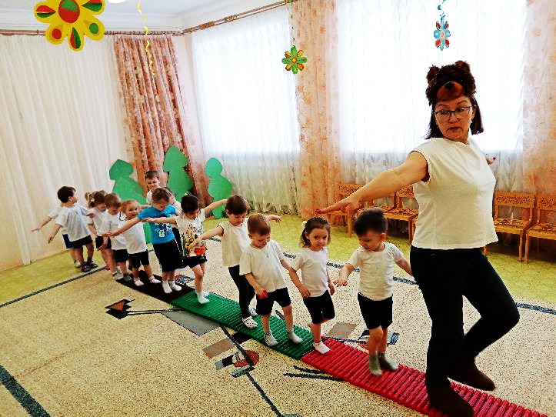
Игровое упражнение «По дорожке пройди и не упади»

Slide 8
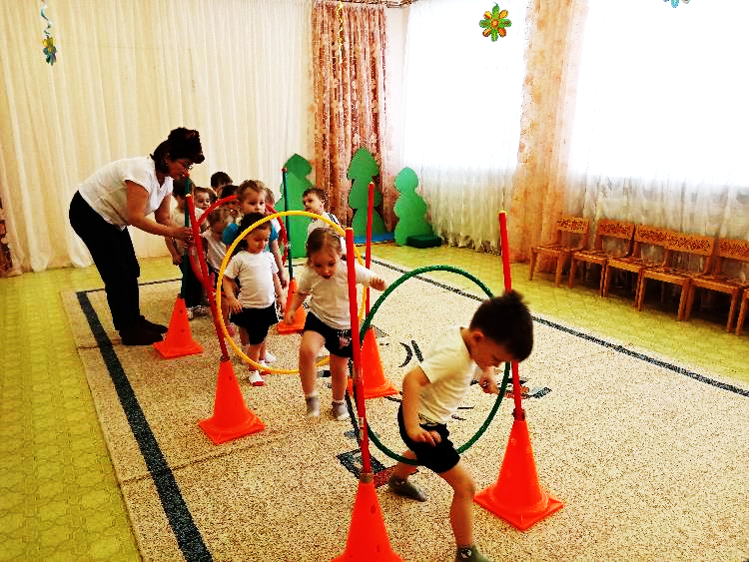
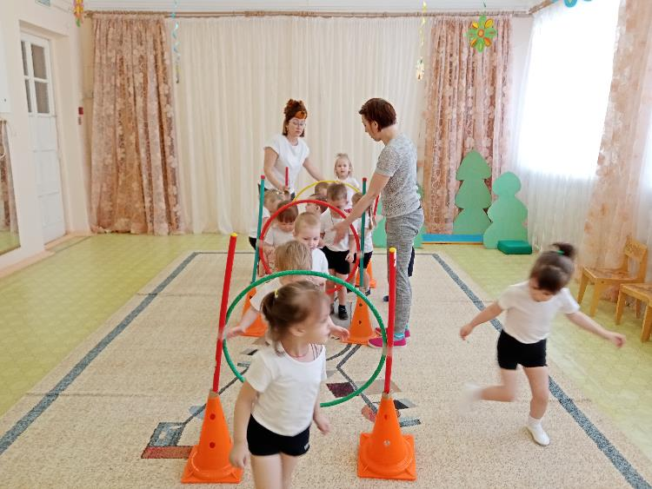
Игровое упражнение «Пройди в обруч»

Slide 9
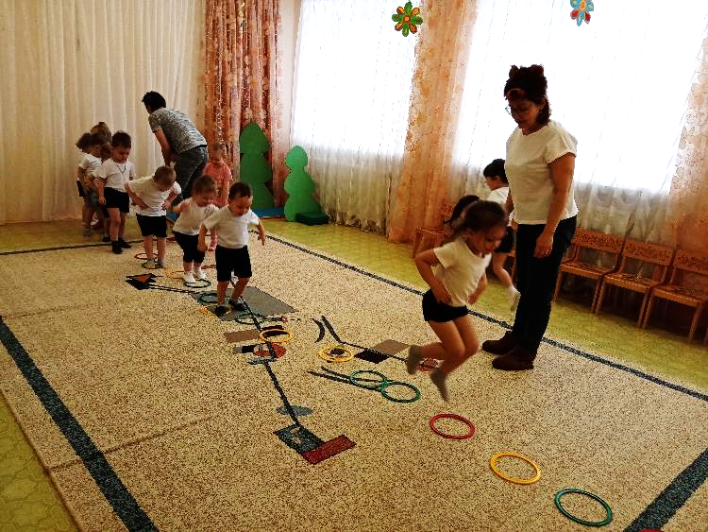
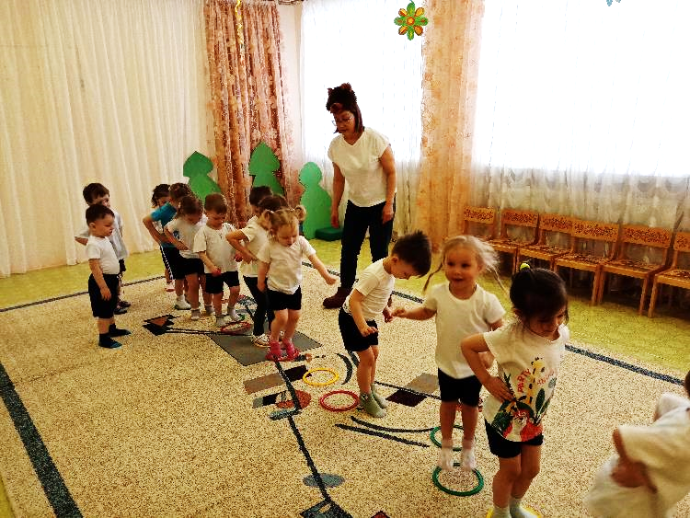
Игровое упражнение «Проскачи по кочкам»

Slide 10
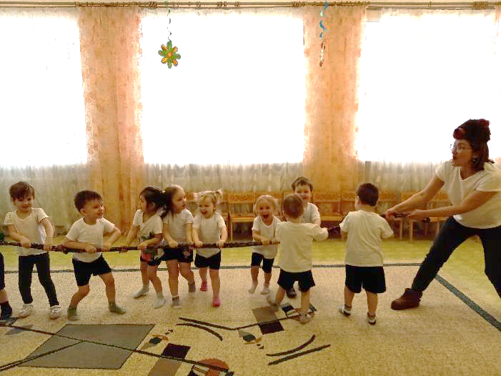
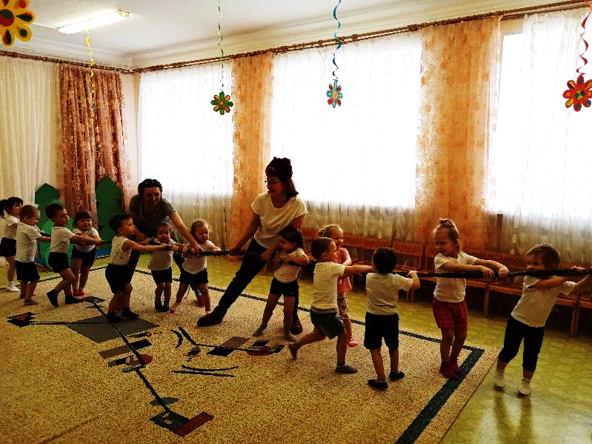
Игровое упражнение «Перетяни канат»

Slide 11
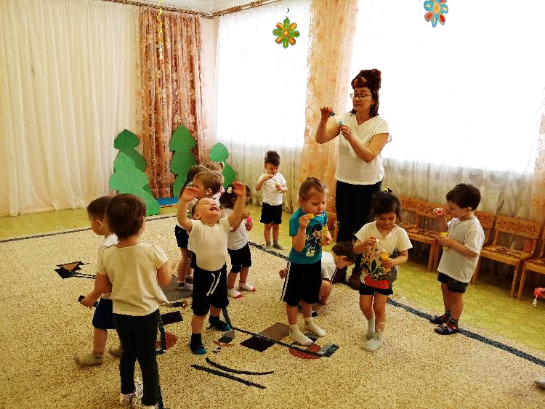
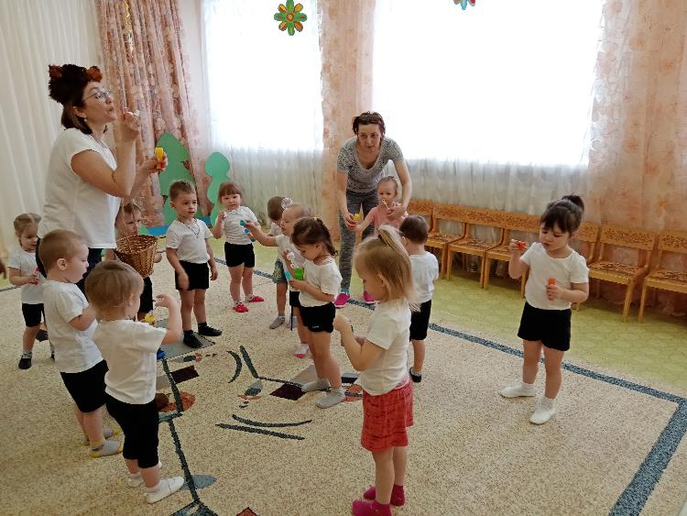
Дыхательное упражнение «Надуй пузырь»

